Slide 1
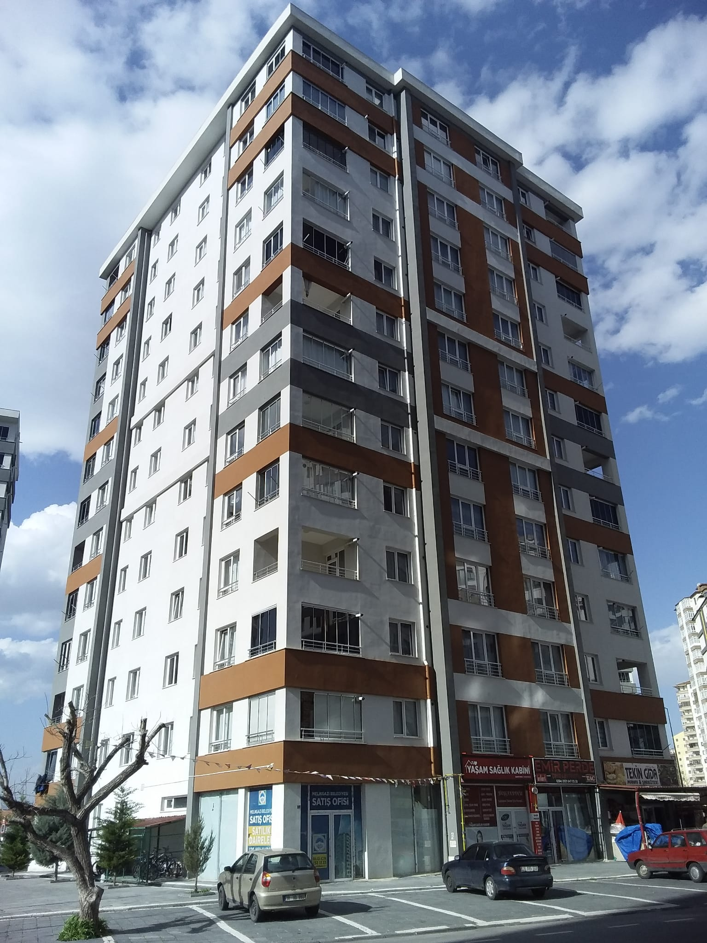
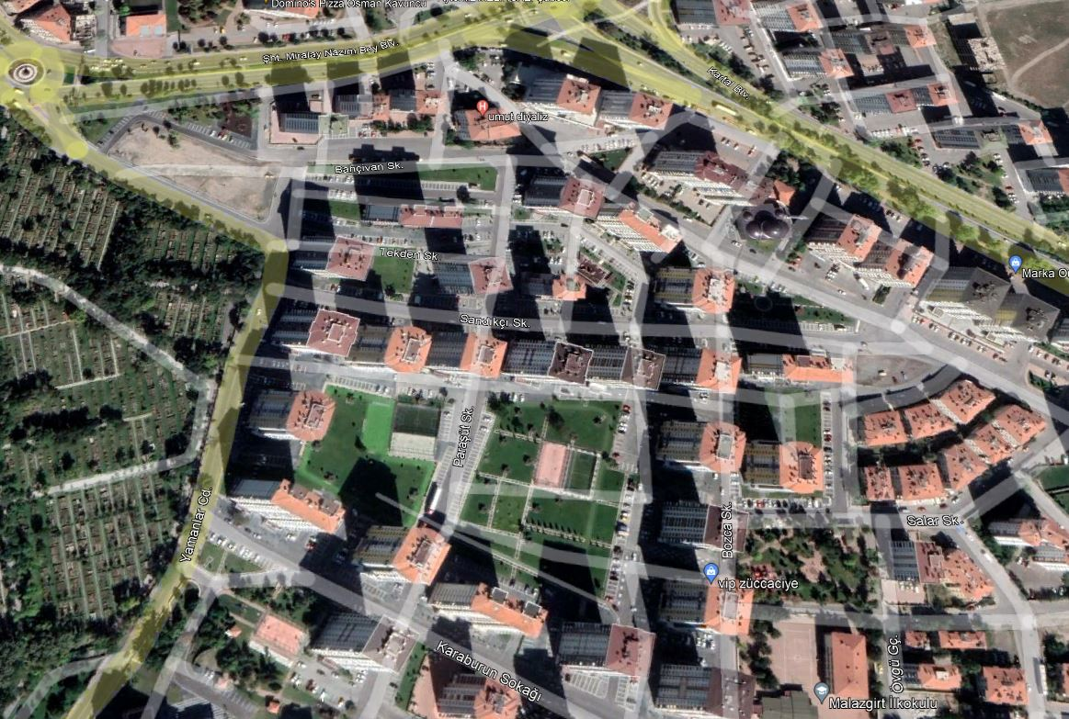
Sıra No | Mahalle | Ada Parsel | Kat | Blok | Bağımsız Birim | Cephe | Taşınmaz Cinsi | Alan (m2) | Muhammen Bedel | Geçici Teminat
1 | Battalgazi | 12526/1 | Z | C | 50 | G | İşyeri | 87 | 1.200.000 | 60.000

Slide 2
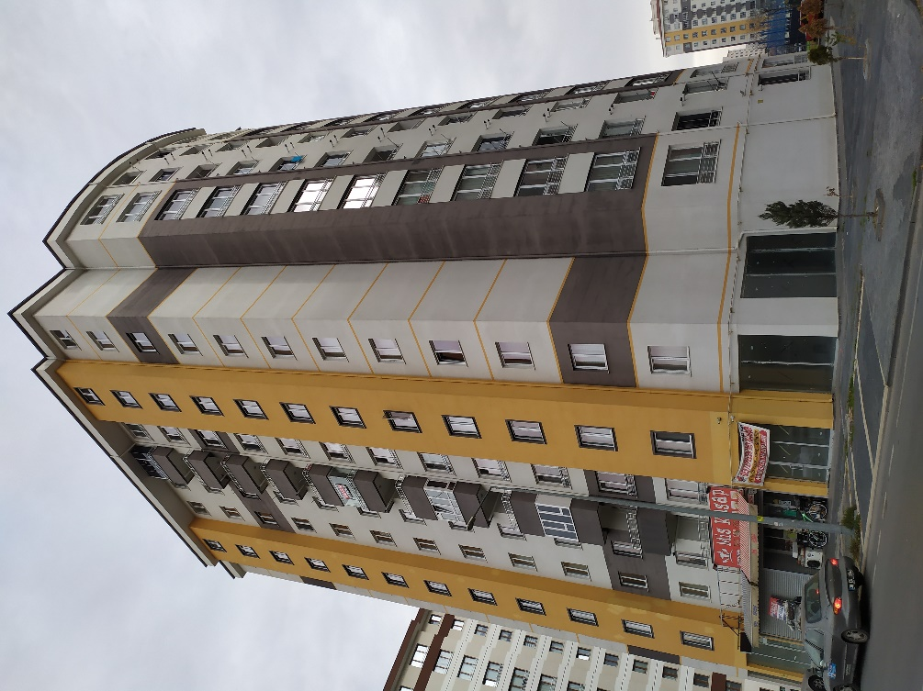
Sıra No | Mahalle | Ada Parsel | Kat | Blok | Bağımsız Birim | Cephe | Taşınmaz Cinsi | Alan (m2) | Muhammen Bedel | Geçici Teminat
2 | Battalgazi | 12751/1 | Z | F | 73 | GB | İşyeri | 95 | 1.750.000 | 60.000

Slide 3
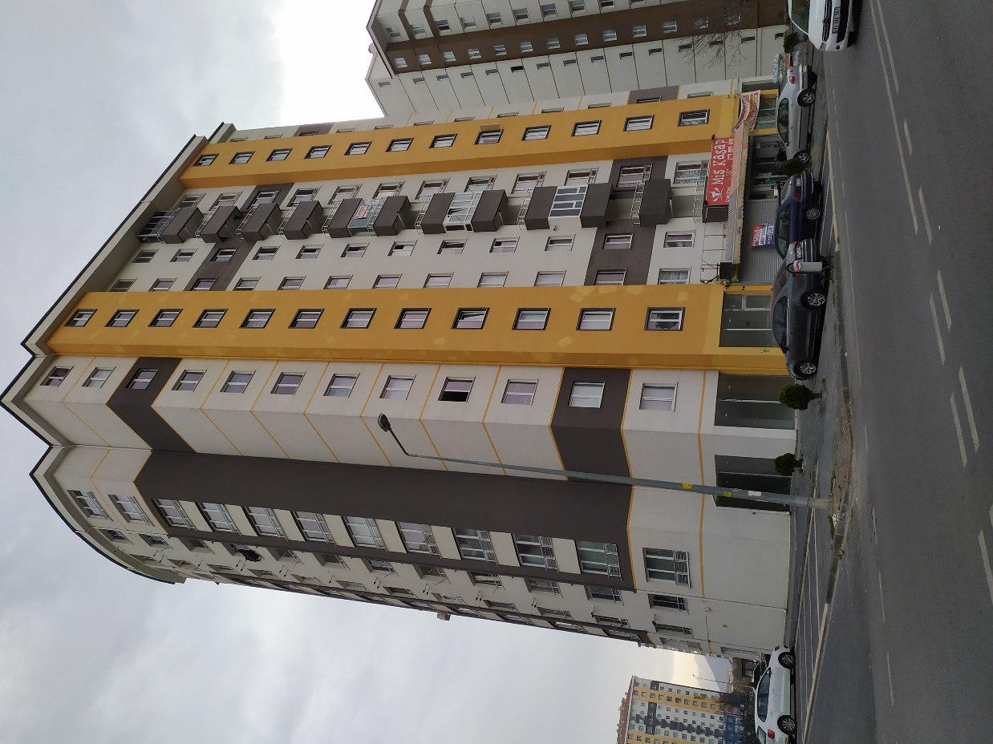
Sıra No | Mahalle | Ada Parsel | Kat | Blok | Bağımsız Birim | Cephe | Taşınmaz Cinsi | Alan (m2) | Muhammen Bedel | Geçici Teminat
3 | Battalgazi | 12751/1 | Z | F | 76 | KB | İşyeri | 116 | 1.950.000 | 60.000

Slide 4
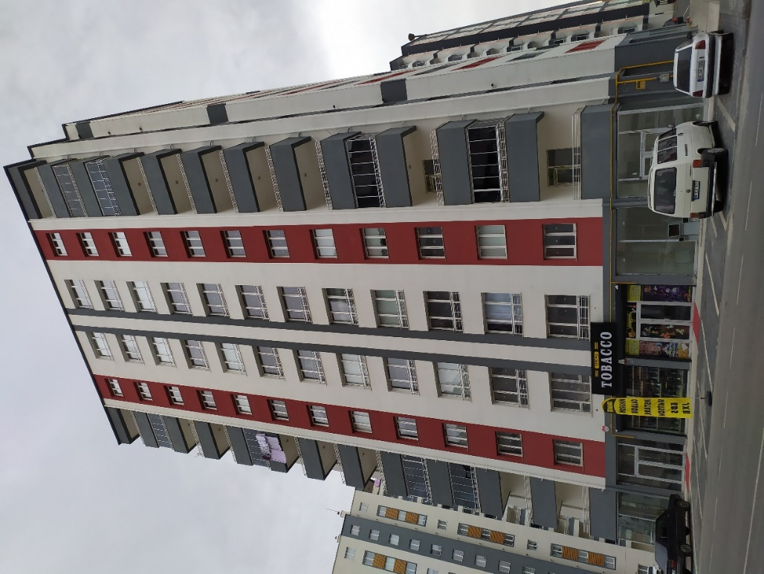
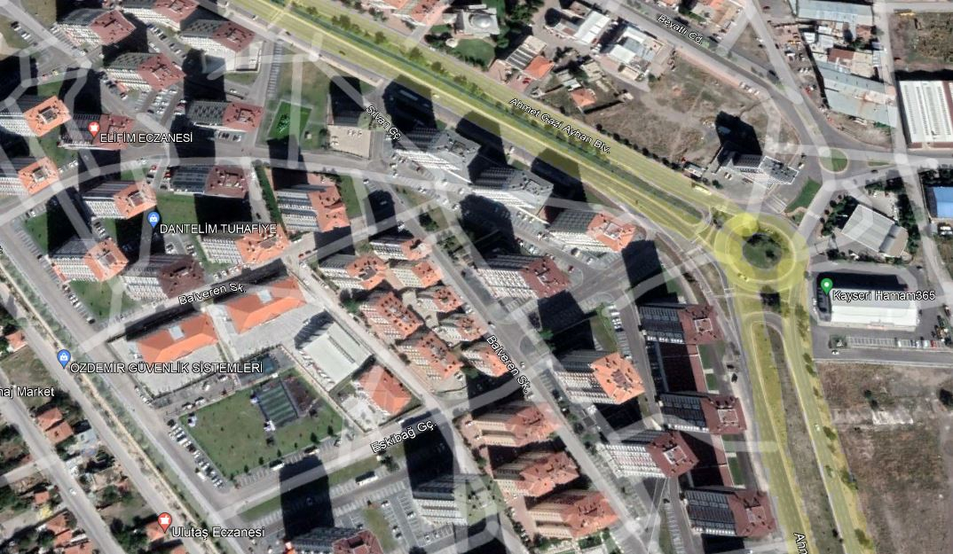
Sıra No | Mahalle | Ada Parsel | Kat | Blok | Bağımsız Birim | Cephe | Taşınmaz Cinsi | Alan (m2) | Muhammen Bedel | Geçici Teminat
4 | Kazım Karabekir | 13103/2 | Z | B | 49 | KB | İşyeri | 85 | 1.700.000 | 70.000

Slide 5
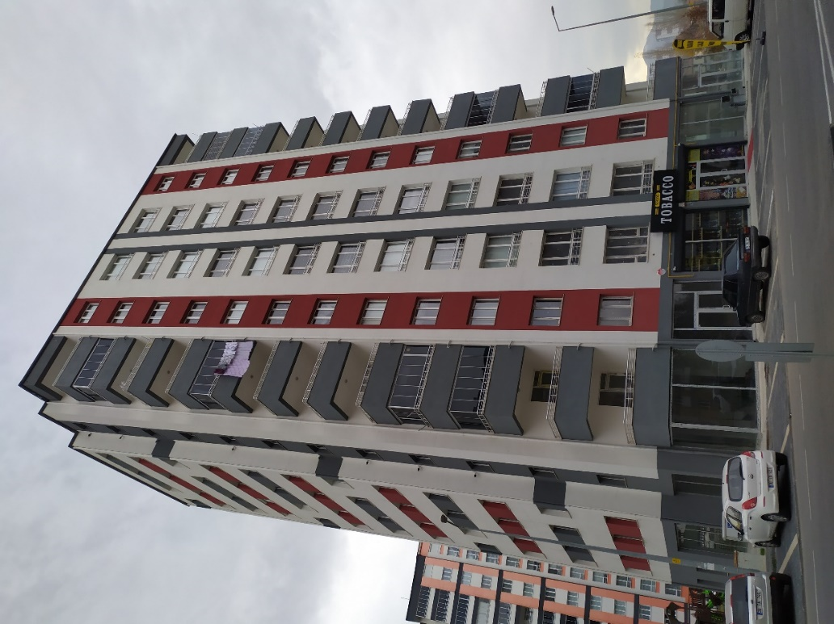
Sıra No | Mahalle | Ada Parsel | Kat | Blok | Bağımsız Birim | Cephe | Taşınmaz Cinsi | Alan (m2) | Muhammen Bedel | Geçici Teminat
5 | Kazım Karabekir | 13103/2 | Z | B | 51 | KD | İşyeri | 91 | 1.850.000 | 70.000

Slide 6
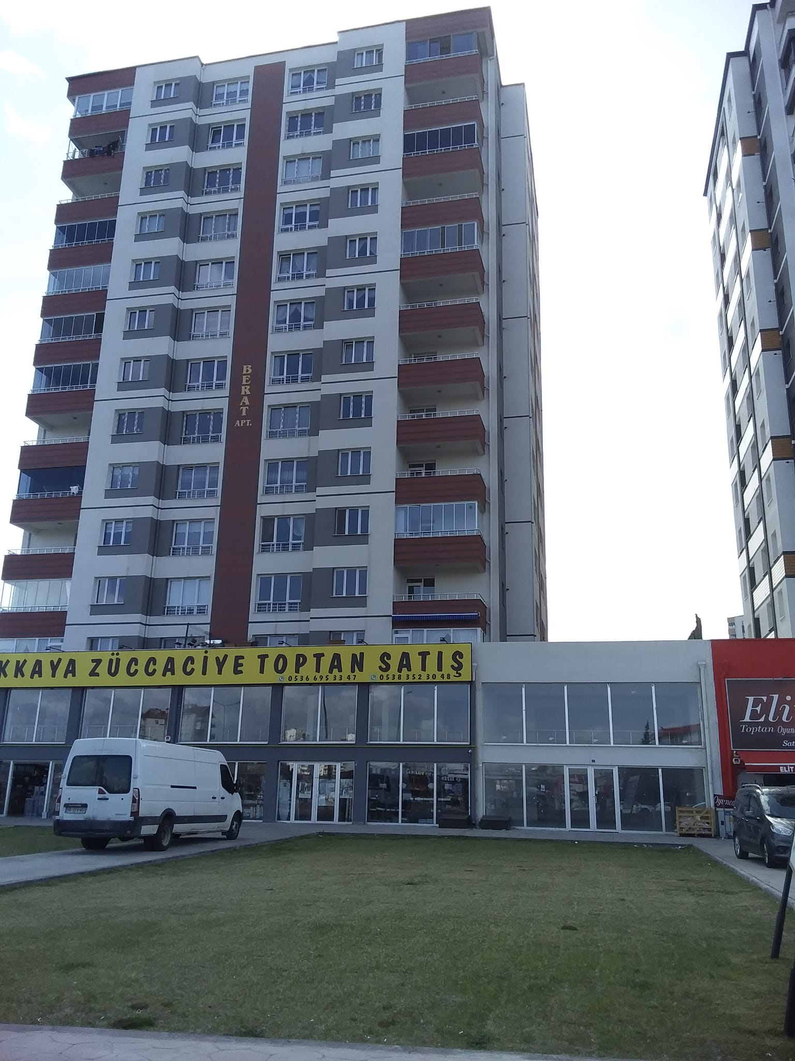
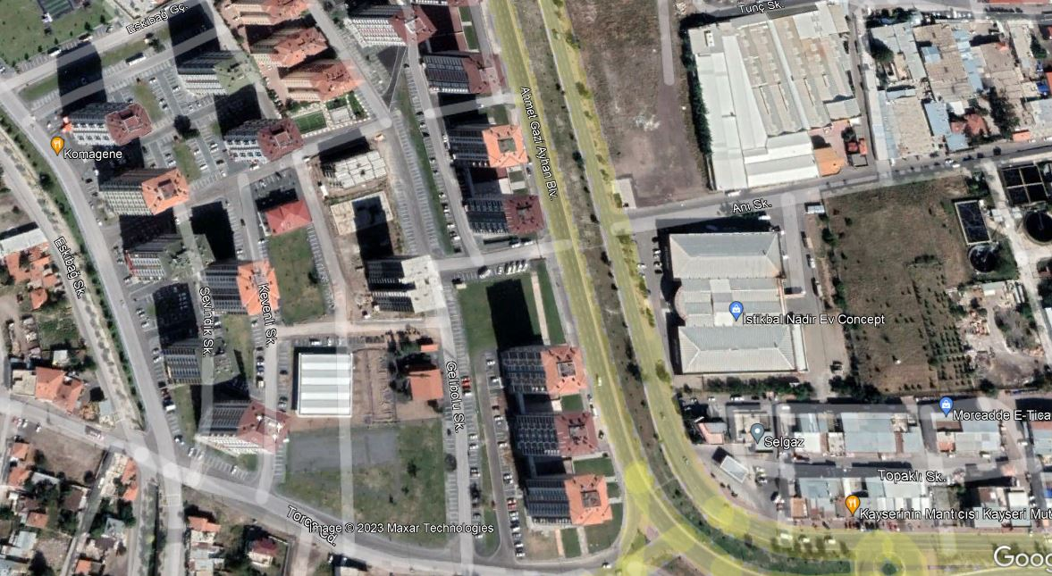
Sıra No | Mahalle | Ada Parsel | Kat | Blok | Bağımsız Birim | Cephe | Taşınmaz Cinsi | Alan (m2) | Muhammen Bedel | Geçici Teminat
6 | Kazım Karabekir | 13296/1 | Z | C | 49 | D | İşyeri | 316 | 4.900.000 | 150.000

Slide 7
İhale 19.04.2023 Çarşamba günü saat 10.00’de Belediyemiz Encümen Salonunda yapılacaktır.
İhale katılımcılarından istenecek belgelerin listesi aşağıda sunulmuştur. Belgelerin aslı yerine fotokopi yahut suretlerinin verilmesi halinde asıllarının ibraz edilmesi gerekmektedir.
Açık Teklif Usulü ile satılacak taşınmazların ihale katılımcılarından istenecek belgeler:
a) Gerçek Kişilerden: Belediyemize yatırmış oldukları geçici teminat makbuzu veya banka teminat mektubu, nüfus cüzdan fotokopisi ve adres bildirim belgesi,
b) Tüzel Kişilerden: Belediyemize yatırmış oldukları geçici teminat makbuzu veya banka teminat mektubu, ihaleye iştirak eden şirketin, şirketi temsil eden yetkili şahıs veya şahısların yetki belgesi ve imza sirkülerini,
İhale komisyonuna ibraz etmeleri gerekmektedir.
3) İhale Şartnamesi, Melikgazi Belediyesi Ruhsat ve Denetim Müdürlüğü’nden, www.melikgazi.bel.tr internet sayfasından ve yapılı taşınmazlar ile ilgili bilgiler Kentsel Dönüşüm Müdürlüğü’nden temin edilebilir.

